Slide 1
Vysoká škola technická a ekonomická v Českých Budějovicích Ústav technicko-technologický
Návrh pro racionalizaci procesu zásobování stravovacích zařízení Policie České republiky
Autor práce: Bc. Jan Dvořák
Vedoucí práce: Ing. Ondrej Stopka, PhD.
Oponent práce: prof. Ing. Václav Cempírek, Ph.D.
České Budějovice, červen 2021

Slide 2
Motivace a důvody k řešení daného problému
Využitelnost v praxi
Aktuálnost tématu
Dostupnost potřebných informací

Slide 3
Cíl práce
Analýza současného stavu distribučních cest
Aplikace zvolených metod za účelem:
Alokace nové centrální jednotky (lokačně alokační metoda těžiště)
Stanovení optimálního přepravního plánu (hladový algoritmus)
Optimalizace nalezené přepravní trasy (Vogelova aproximační metoda)

Slide 4
Metodika práce
Metoda sběru dat
Konzultace s odpovědnými pracovníky
Aplikované metody
Lokačně alokační metoda
Metoda těžiště
Metody vícekriteriálního hodnocení variant
Saatyho metoda párového srovnávání
Metoda PRIAM
Jednostupňová dopravní úloha
Hladový algoritmus
Vogelova aproximační metoda

Slide 5
Analyzovaná společnost
Organizační složka státu: Krajské ředitelství policie České republiky Středočeského kraje
Část organizace: Odbor správy majetku – Proviantní oddělení
Sídlo: Na Baních 1535, 156 00 Praha 5
Činnost organizační složky: správa oblastí logistického řetězce výroby, dopravy a distribuce stravovacích jednotek pro zaměstnance složek Policie ČR
Množství analyzovaných vstupů: 22 zásobovaných středisek

Slide 7
Analýza stávajícího stavu
Průměrný počet měsíčních objednávek : 10 203ks
Statistiky dopravní služby:
Trasa | A | B
Vzdálenost (km) | 295,2 | 321,6
Časová náročnost (h) | 4 h 32 min | 5 h 35 min
Vzdálenost/měsíc(km) | 6199,2 | 6753,6
Spotřeba/měsíc (l) | 657,12 | 540,29
Náklady na PH (Kč) | 20 896,52 | 17 181,22

Slide 8
Aplikace vybraných metod
Lokačně – alokační metoda těžiště: výpočet optimálních souřadnic nového centrálního bodu a interpretace vhodných variant
1. OOP Kouřim, 2. ÚO PVJ Mnichovice, 3. OOP Říčany, 4. OOP Sadská 5. SPŠ Sadská.
Saatyho metoda párového srovnávání: stanovení jednotlivých kritérií, vah a aplikace hodnot do metody PRIAM

Slide 9
Aplikace vybraných metod
Metoda PRIAM: redukce vstupních hodnot zpřísňováním aspiračních úrovní a následný výběr vhodné varianty
1. aspirační úroveň 2. aspirační úroveň 3. výběr
 | K1 vzdálenost z_{i} (km) | K2 rozloha objektu (m²) | K3 množství objednávek (ks) | K4 napojení na infrastrukturu (km)
OOP Kouřim | 1,41 | 800 | 35 | 5,3
ÚO PVJ | 1,64 | 680 | 155 | 5,2
OOP Říčany | 1,76 | 310 | 67 | 2,9
OOP Sadská | 2,19 | 465 | 225 | 4,8
SPŠ Sadská | 2,35 | 3222 | 2031 | 6,7
Váha | 0,480 | 0,327 | 0,048 | 0,126
Aspirační úr. | 2 | 400 | 2031 | 6,7

Slide 10
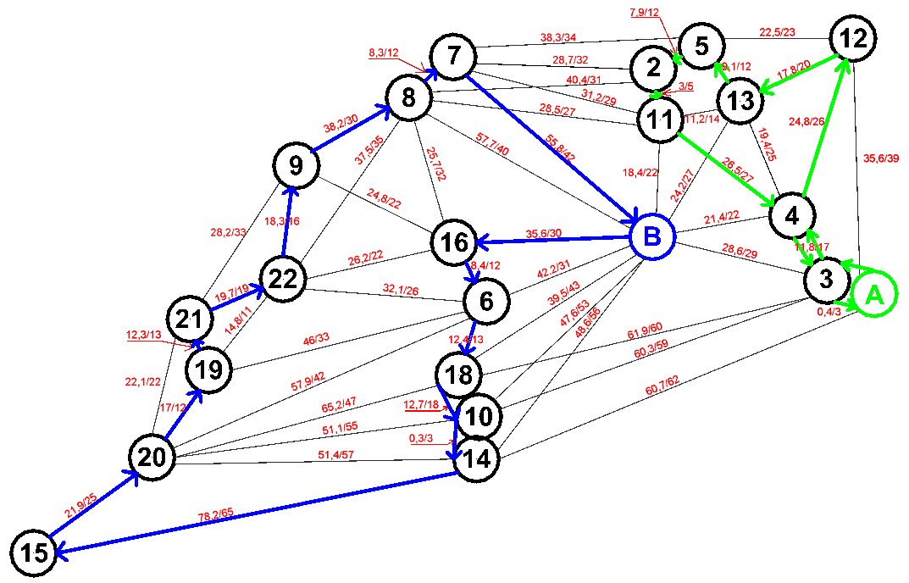
Aplikace vybraných metod
Hladový algoritmus: sestavení diagramu a nalezení optimálních tras
Trasa A 114km/2h 10min
Trasa B 339km/5h 10min

Slide 11
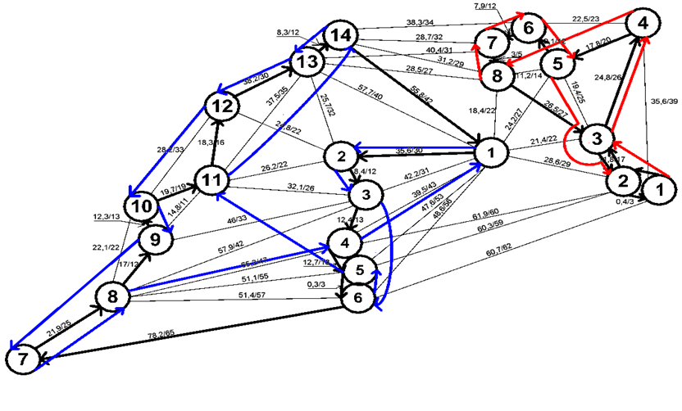
Aplikace vybraných metod
Vogelova aproximační metoda: aplikace hodnot získaných hladovým algoritmem a následná optimalizace jednotlivých tras A a B
Trasa A 105km/1h 6min
Trasa B 336km/4h 51min

Slide 12
Interpretace výsledků
 | Vzdálenost (km)/měsíc (21dní) | Spotřeba paliva (l) / měsíc (21dní) | Náklady na PH/měsíc
Původní stav | 12952,8 | 1197,41 | 38077,64 Kč
Hladový algoritmus | 9504,6 | 823,83 | 26197,80 Kč
Optimalizace | 9258,9 | 798,21 | 25383,08 Kč
Celková úspora ujetých kilometrů 3693,9 km/ 28,52 %
Celková úspora pohonných hmot 399,2 lit/ 33,34 %
Celková finanční úspora za měsíc 12694,56 Kč

Slide 13
Děkuji za pozornost

Slide 14
Doplňující otázky oponenta
Jak byl Váš návrh přijat managementem PČR?

